Slide 1
Psychtoolbox環境構築
Jul. 2021 16DC102024C 桑原志門
スクリーンベースアイトラッカー_開発環境.pptxをもとに作成

Slide 2
この資料で要求される前提知識
この資料は以下の人を想定して書いてます
視線解析についての基礎知識がある人 (←ビギナーは視線解析資料集.pptx参照)
Linux・GIT・MATLAB・pythonがある程度わかる人
知らない言葉が出てきたら必ずググりましょう(最低限レベルの知識・用語は説明しません)
環境構築はすんなりいくか、どこかで躓いて初心者を殺すかのどちらかなので、(特に心が弱い人は)トラブったらライフをすり減らす前に早めにヘルプを求めましょう
先輩や技術員に聞けば多分教えてくれるのでビギナーの方もビビる必要は無し
加えて…
コンピュータの仕組み・構成についての基礎知識があることが望ましいです
最低限CPU・GPUの代表的メーカー(Intel・AMD・Nvidia)やその違い、基本的なOSの種類(Windows、MacOS、Linux)、CPUアーキテクチャ(x86系、ARM系)くらいは知っておきましょう

Slide 3
生理計測でPCの役割は2つ：刺激と記録
Stimulus → Organism → Response
心理学ではS-Rモデル系を前提としている
即ち…
刺激を呈示して → 反応を計測する
fNIRSやポリメイトは刺激呈示と計測は別々のコンピュータが行う
視線解析は刺激呈示と計測を同一のコンピュータで行う
②反応
①刺激
同じPC内で
← 共存 →
①刺激呈示
②計測・記録

Slide 4
環境構築に一つの答えはない
S-O-Rモデルを念頭にソフトウェア・ハードウェアをパズルのように組み合わせて実験ごとに最適化したシステムを設計する
それぞれの構成要素が何の機能を持っているのか、またどのように機能しているかについてある程度精通している必要がある
例題：被験者のキーボード入力を記録するのはなに？
→刺激呈示ソフト(呈示という名に反して被験者の反応の計測も行っている)。
さらに深堀すると、PTBとPsychoPyでは処理の中身が違う故に精度が違ったりする。複雑な環境を構築する際はコンピュータの知識はかなり要求される。

Slide 5
基本はデスクトップPC
刺激呈示ソフトに求めらる条件は厳しい
刺激呈示、被験者の反応のタイムラグが少なく、高速なこと
刺激を指定した時刻に正確に表示すること
時間誤差が安定していて実験を繰り返しても再現性があること
こんな厳しい条件を実現するには制御の自由度が高いPCが良い…具体的にはまともなGPUを搭載したデスクトップPC
出張計測など、明確な目的が無い限りはノートPCを実験に用いないこと
ノートPCを実験に用いる場合はその制約と限界を正しく理解すること
結論：実験はデスクトップで実施、開発作業にはノートPCを併用

Slide 6
MATLABテスト済み環境一覧表
 |  | 刺激呈示
 |  | Psych Toolbox3
OS | Win | 〇 (10 64bit) △ (XP～8)
 | Linux | ◎ (最新のUbuntu LTSバージョン)
 | Mac | △ (OS X) ×(ARM系)
MATLAB ver. |  | 2021B～
その他 |  | ◎AMD GPU ○Nvidia GPU △Intel統合GPU(win不可)
保守 |  | ○
必ず一度は自分で公式のシステム要件を確認すること
http://psychtoolbox.org/requirements.html
最も安定している環境はLinux＋AMD製GPU＋オープンソースGPUドライバー
初心者は避けるべきもの：32bit系、ARM系、Mac、ハイブリッドグラフィックスのノートPC

Slide 7
なぜUbuntu?（Windowsはゴミだから）
Psychtoolbox(PTB)がLinuxを強く推奨しているため
NvidiaまたはAMDのGPUを搭載したデスクトップPCならWindowsでもOK
ラボ内のノートPCはWindows不可(理由がわからない人はノートPCに手を出すな)
【注意】エラーを吐かずに動く ≠ 正常に動作；出力メッセージを読む癖をつけよ
残念ながら、PTBはLinux推奨ながらも、MATLAB Linux版は明らかにWindows版ほどの開発リソースが割かれていないので結構バグが残ってます…と言っても、ググればだいたい解決法があるので大丈夫(割となんとかなってるからこそ根本的に解決されてないのかもしれないが)

Slide 8
Ubuntu・MATLABのバージョン？
https://github.com/mathworks/build-glibc-bz-19329-patch
Ubuntu 20.04 LTSでは上記の致命的なバグがあるのでUbuntu 22.04 LTSにて運用
→May, 2022現在、Ubuntu 22.04 LTS ＋ MATLAB R2022aに落ち着いている
ただし、環境が変われば正解は違う可能性がある
エラーが発生する際は各自で判断して柔軟に対応すること
MATLABは半年ごとリリース、状況に応じてこのスライドを随時更新すること

Slide 9
【参考】Ubuntuの初期設定
UEFI設定でsecure boot は無効化しておく
CHUO-U wifiの接続はWPA2エンタープライズ、PEAP認証、CA不要を選択してログインする
GPU等のドライバーのインストールを忘れずに！
>> sudo apt update && sudo apt upgrade
>> sudo ufw enable
>> sudo apt install git
>> sudo apt install ubuntu-restricted-extras
>> sudo apt install ibus-mozc
>> ibus restart
>> gsettings set org.gnome.desktop.input-sources sources "[('xkb’, 'jp'), ('ibus', 'mozc-jp’)]”
>> sudo reboot

Slide 10
MATLABインストール
Linux版はバグだらけ
ググれ！とにかくググれば答えにはたどり着く！

Slide 11
MATLABインストール方法
まずは中大のアカウント(@g.chou-u.ac.jpなど)でmathworksアカウントを作成
https://www.mathworks.com/downloadsからインストーラーをDLして解凍
※この例では~/Downloads/matlab22a/というフォルダーを作ってその中で解凍した
Linuxターミナルにて管理者権限でインストーラーを実行
>> cd ~/Downloads/matlabb22a/ ←左記ディレクトリはインストーラーのパス；適切に変えよ
>> sudo ./install
この時、高確率でsudo ./installが動かない →→ Linuxターミナルにて以下を実行
>> xhost +SI:localuser:root
>> sudo ./install
https://jp.mathworks.com/matlabcentral/answers/1459474-sudo-install-not-opening-installer-matlab-2021b
インストーラーが起動するのでその指示に従う

Slide 12
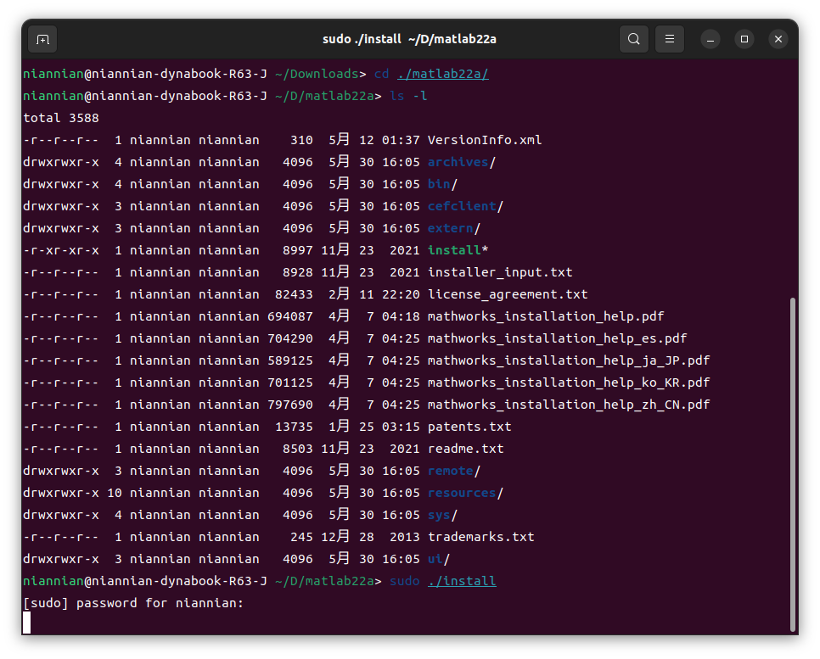
早速sudo ./installが止まる…
処理がこの状態で止まったまま進まない
→キーボードの
“Ctrl”+”C”
を同時押しで処理を一旦強制終了する

Slide 13
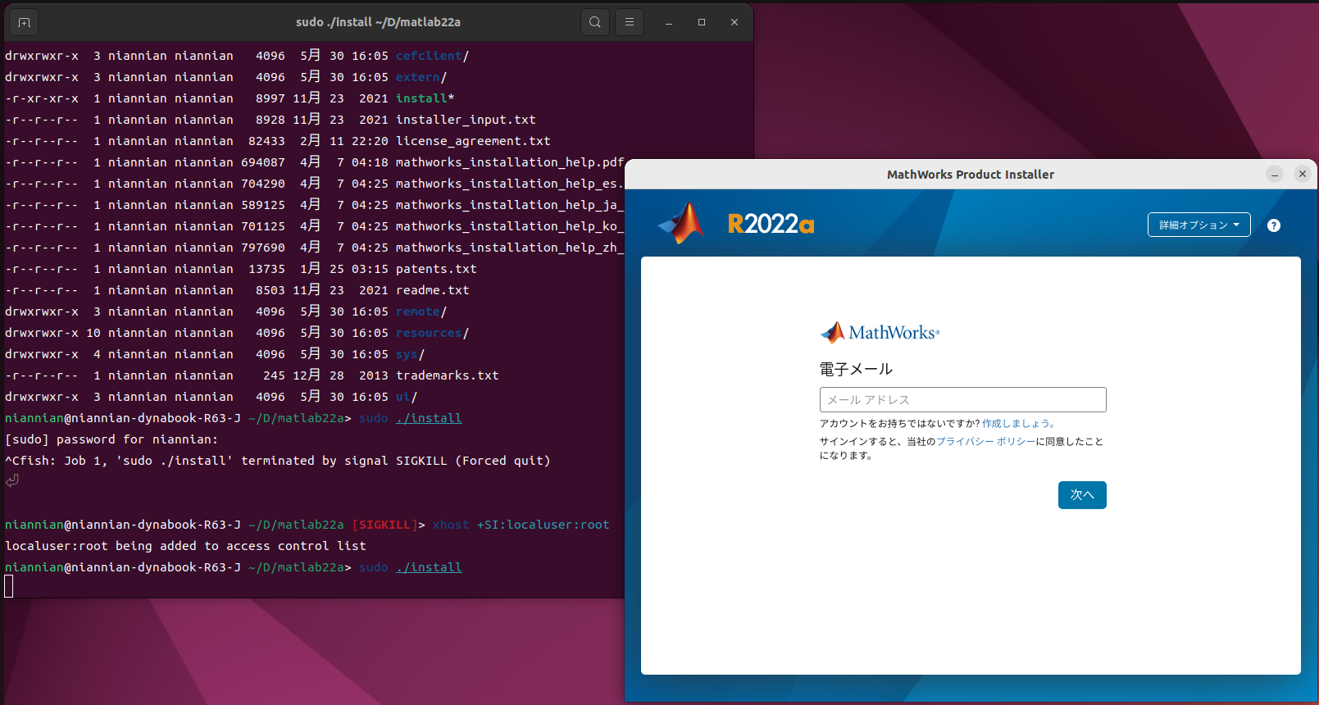
そういう時はxhost +SI:localuser:root

Slide 14
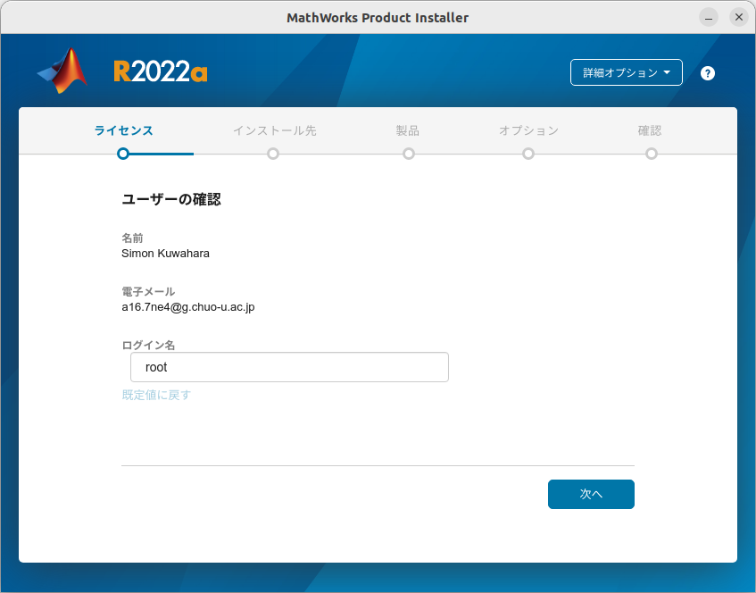
インストール時のユーザー名はrootで
どうせPTBのインストールのときにrootで起動しきゃいけないから
※後でmatlabをsudo無しの通常ユーザーで起動時にはPCのログイン名で再認証

Slide 15
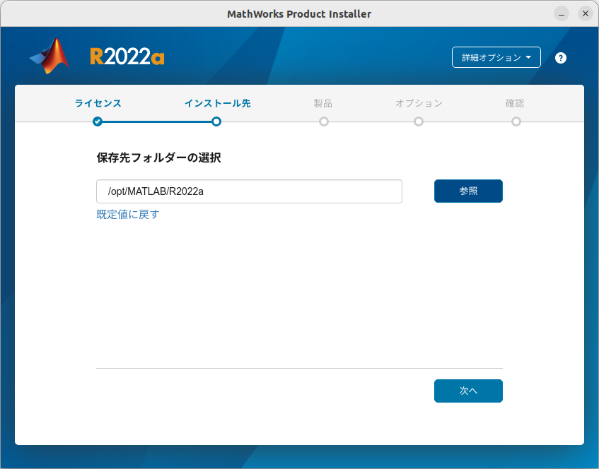
インストール先は自分で設定
ぶっちゃけデフォルトのままでも良いが…
檀ラボの共有PCは
/opt/MATLAB/(バージョン名)
にインストールしてる
この後のスライドでは/opt/の下にインストールした前提でディレクトリを表記する

Slide 16
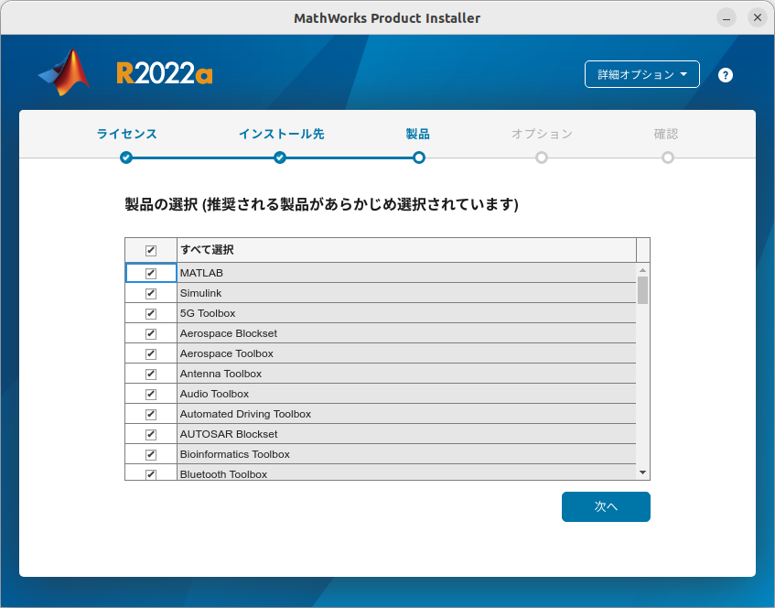
後述のバグがあるのすべて選択を推奨
後述のsudo matlabでクラッシュするバグがあるので、容量に余裕があるなら最初のインストールの時に全部一気に入れちゃうのがお勧め
ただし全部入れると容量は結構エグいのでパツパツの場合は取捨選択せよ

Slide 17
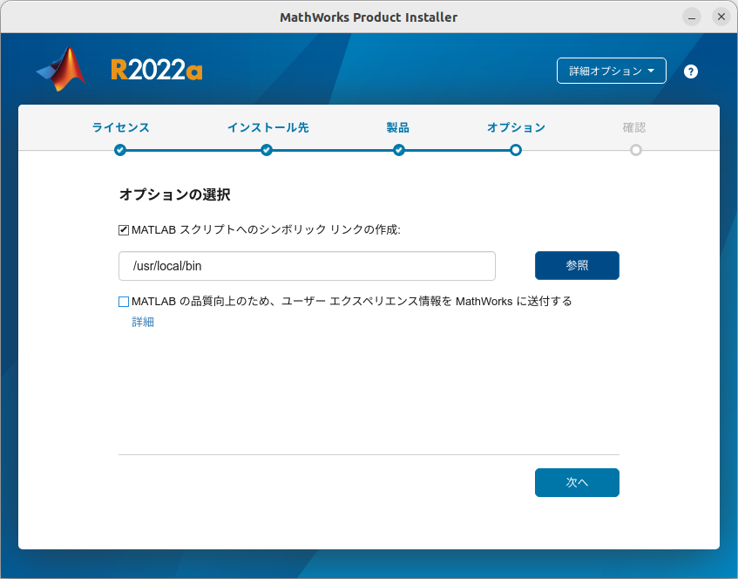
シンボリックリンク忘れずに！！
Linuxターミナルにて
>> matlab
で起動できるようになる
ちなみにこのチェックを忘れた場合はフルパス指定で起動しないといけなくなるのでlnコマンドを使って手動でシンボリックリンクを作ります(ググれ！)

Slide 18
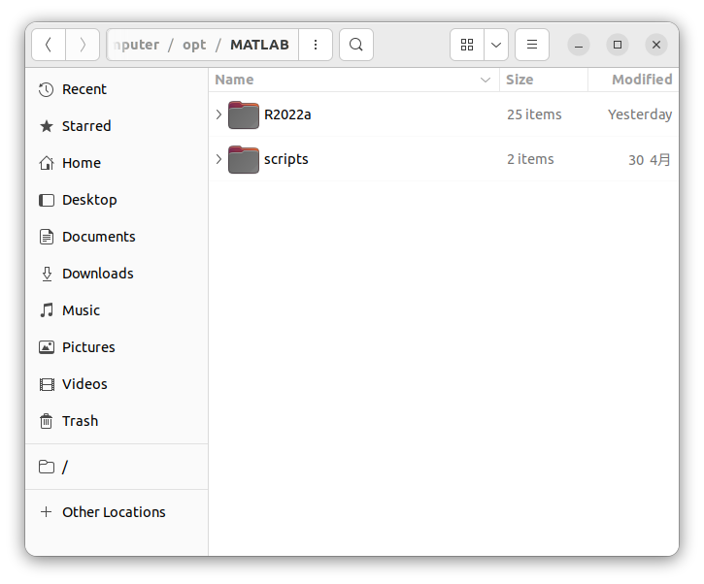
外部ツール用のフォルダーを作ろう
MATLABが無事インストールできたら、TittaやTobiiProSDK、fNIRS解析ツール、その他MATLAB関連のシェルスクリプトなどを入れておくディレクトリを用意しておこう
自分が分かっていれば場所やディレクトリ名は自由で構わないが、檀ラボの共有PCの場合はMATLABのインストールディレクトリに“scripts”や“tools”などの名前のディレクトリを作っている
Linuxターミナルにて
>> sudo mkdir /opt/MATLAB/scripts ←あくまでも例

Slide 19
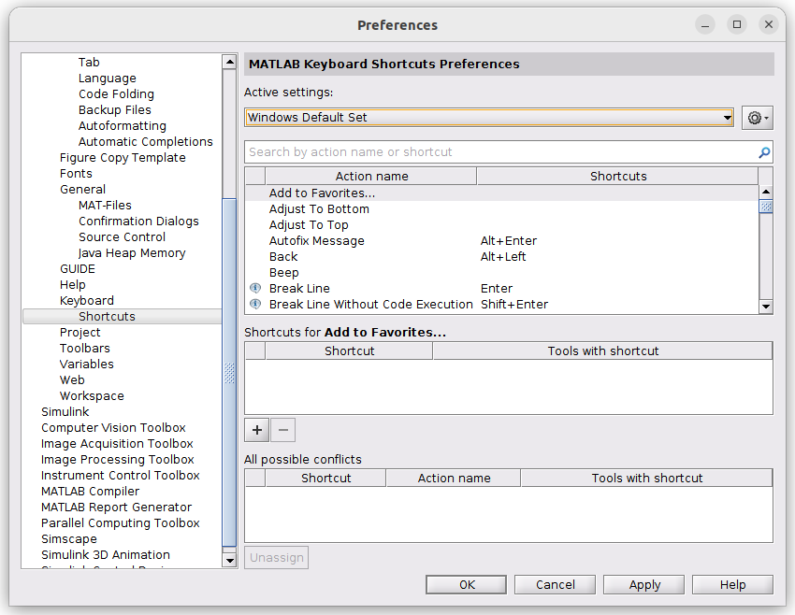
【任意】ショートカットキーを変えよう
Linux版のデフォルトのショートカットはゴミなので気になる人はwindows用に変更するのがお勧め
MATLABに限らず、
各種設定は自分で確認して適切に弄る癖をつけましょう

Slide 20
PTBインストール
PTBが吐き出す英文をとにかく読みまくれ！わかんない単語はググれ！
システムに関するエラーはググるだけでは解決できず、根本的理解を要求する場合が多いのでどうにもならない場合は分かる人にヘルプを求めよ

Slide 21
PTBインストール方法
以下、PTBのインストール方法概要↓
ダウンロードページを読む(特に初めての人はちゃんと読め)→http://psychtoolbox.org/download.html
DownloadPsychtoolbox.mをダウンロード
ディスプレイ接続を確認
GPUの正しい端子にディスプレイを接続する
ディスプレイを2枚以上接続しない
ディスプレイケーブルの変換アダプタは禁止
MATLABを管理者権限で起動 >>sudo matlab ←クラッシュする場合…次スライド参照
MATLABコマンドウィンドウにて
>> cd /home/(ユーザー名)/Downloads/ ←左記ディレクトリはDownloadPsychtoolbox.mのパス；適切に変えよ
>> DownloadPsychtoolbox(‘/opt/MATLAB/R2022a/toolbox/’) ←左記ディレクトリはMATLABのtoolboxのパス；適切に変えよ
あとはインストーラーの指示に従う(英語とLinux苦手な人は助っ人の準備も忘れずに)

Slide 22
【バグ】sudo matlabでクラッシュする…
https://jp.mathworks.com/matlabcentral/answers/1619660-matlab-2021b-crashed-when-running-with-sudo-root
バグ；MathWorksが対応中とのこと
クラッシュ画面が出てもそのウィンドウを閉じたりせずに触らなければ、コマンドウィンドウは使えるので、そこからPTBのインストールとかは可能
ちなみにMATLABアップデートはMATLAB上では動作しないのでLinuxターミナルから直接アップデートする(上記リンク参照)
>> cd /opt/MATLAB/R2022a/bin/glnxa64/ ←左記ディレクトリはあくまでも例；適切に変えよ
>> sudo ./update_installer
ここで動かない場合はctrl+cで強制終了→以下を実行
>> xhost +SI:localuser:root
>> sudo ./update_installer

Slide 23
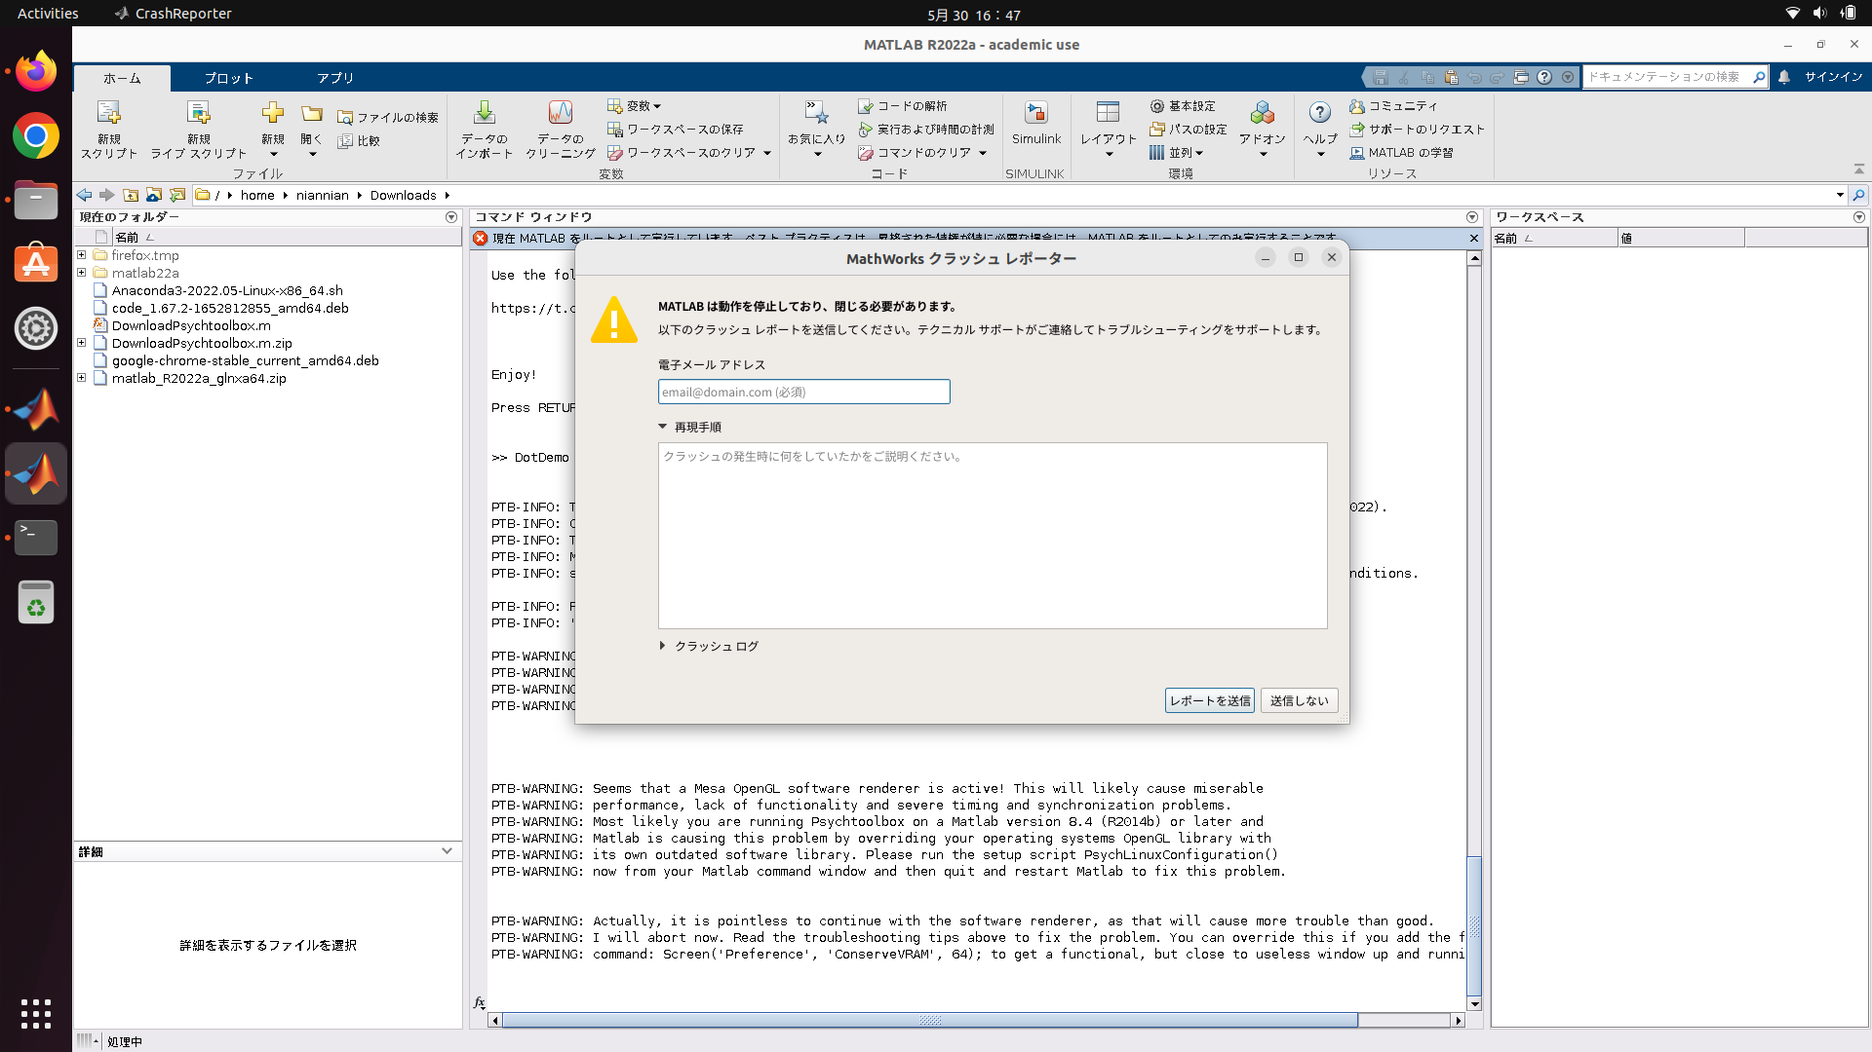
【バグ】クラッシュレポーターを触らなければPTB等のインストールは可能

Slide 24
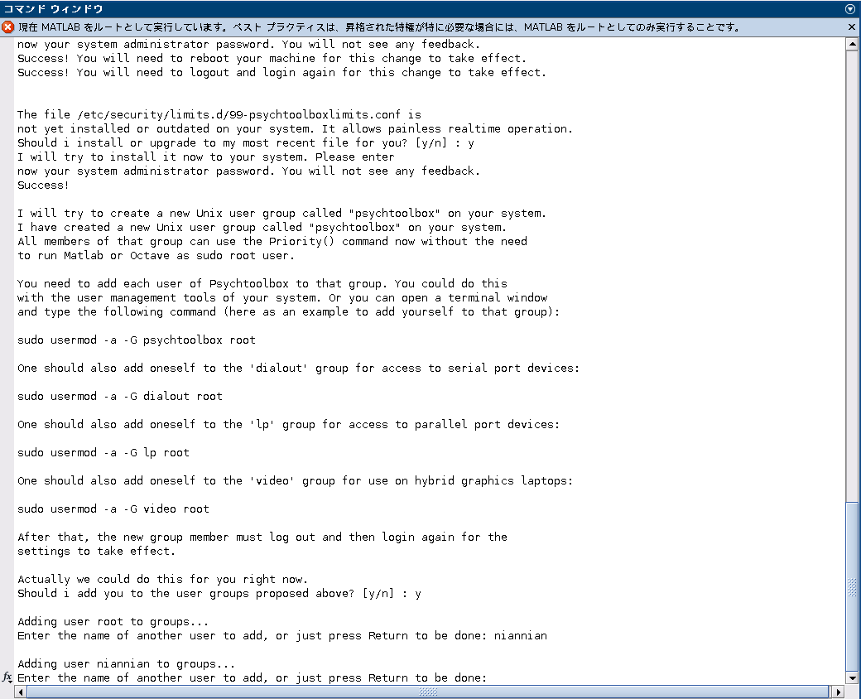
ユーザーのグループ追加を忘れずに
PTBはひたすら英語を読め！
明確の理由が無ければ基本的に選択肢はYを選択でＯＫ
ひたすら読んで書いてある通りにやればだいたいなんとかなる！
英語できない奴は助っ人を探せ！
ユーザー名を追加忘れずに

Slide 25
PTBがインストールできたらまずテスト
もしインストールに失敗したら…
エラーメッセージに従って問題解決
sudo権限でMATLABを実行して、MATLABコマンドウィンドウで以下を実行
>> cd([matlabroot ‘/toolbox/Psychtoolbox’])
>> SetupPsychtoolbox
それでもダメならPTBホームページを読む
それでもダメならPTBフォーラムに投稿
もしインストールに成功したら…
PsychDemosを動かしてみよう！
/(matlabroot)/toolbox/Psychtoolbox/PsychDemos/
http://psychtoolbox.org/docs/PsychDemos
MATLABコマンドウィンドウにて
>> LinesDemo
>> DrawFromattedTextDemo
>> KbDemo
>> SadowskiDemo など

Slide 26
PTB実行エラー対処
基本的にPTBのエラーメッセージは非常に丁寧にできているので、頑張ってあの長文英語を読んで、書いてある指示通りに対応すれば95%くらいはなんとかなる、あとはググる
PTBが裏側でどんな処理を行っているのかを意識すること(以下は必読)
/(matlabroot)/toolbox/Psychtoolbox/PsychDocumentation
http://psychtoolbox.org/docs/PsychDocumentation
MexファイルエラーについてはPTBエラーとは無関係な場合もあるので注意
ここで次スライド以降、対処がトリッキーだったエラー対処例を紹介する
インテル第8世代CPU搭載ノートPCで確認されたエラー
動画が再生されないエラー

Slide 27
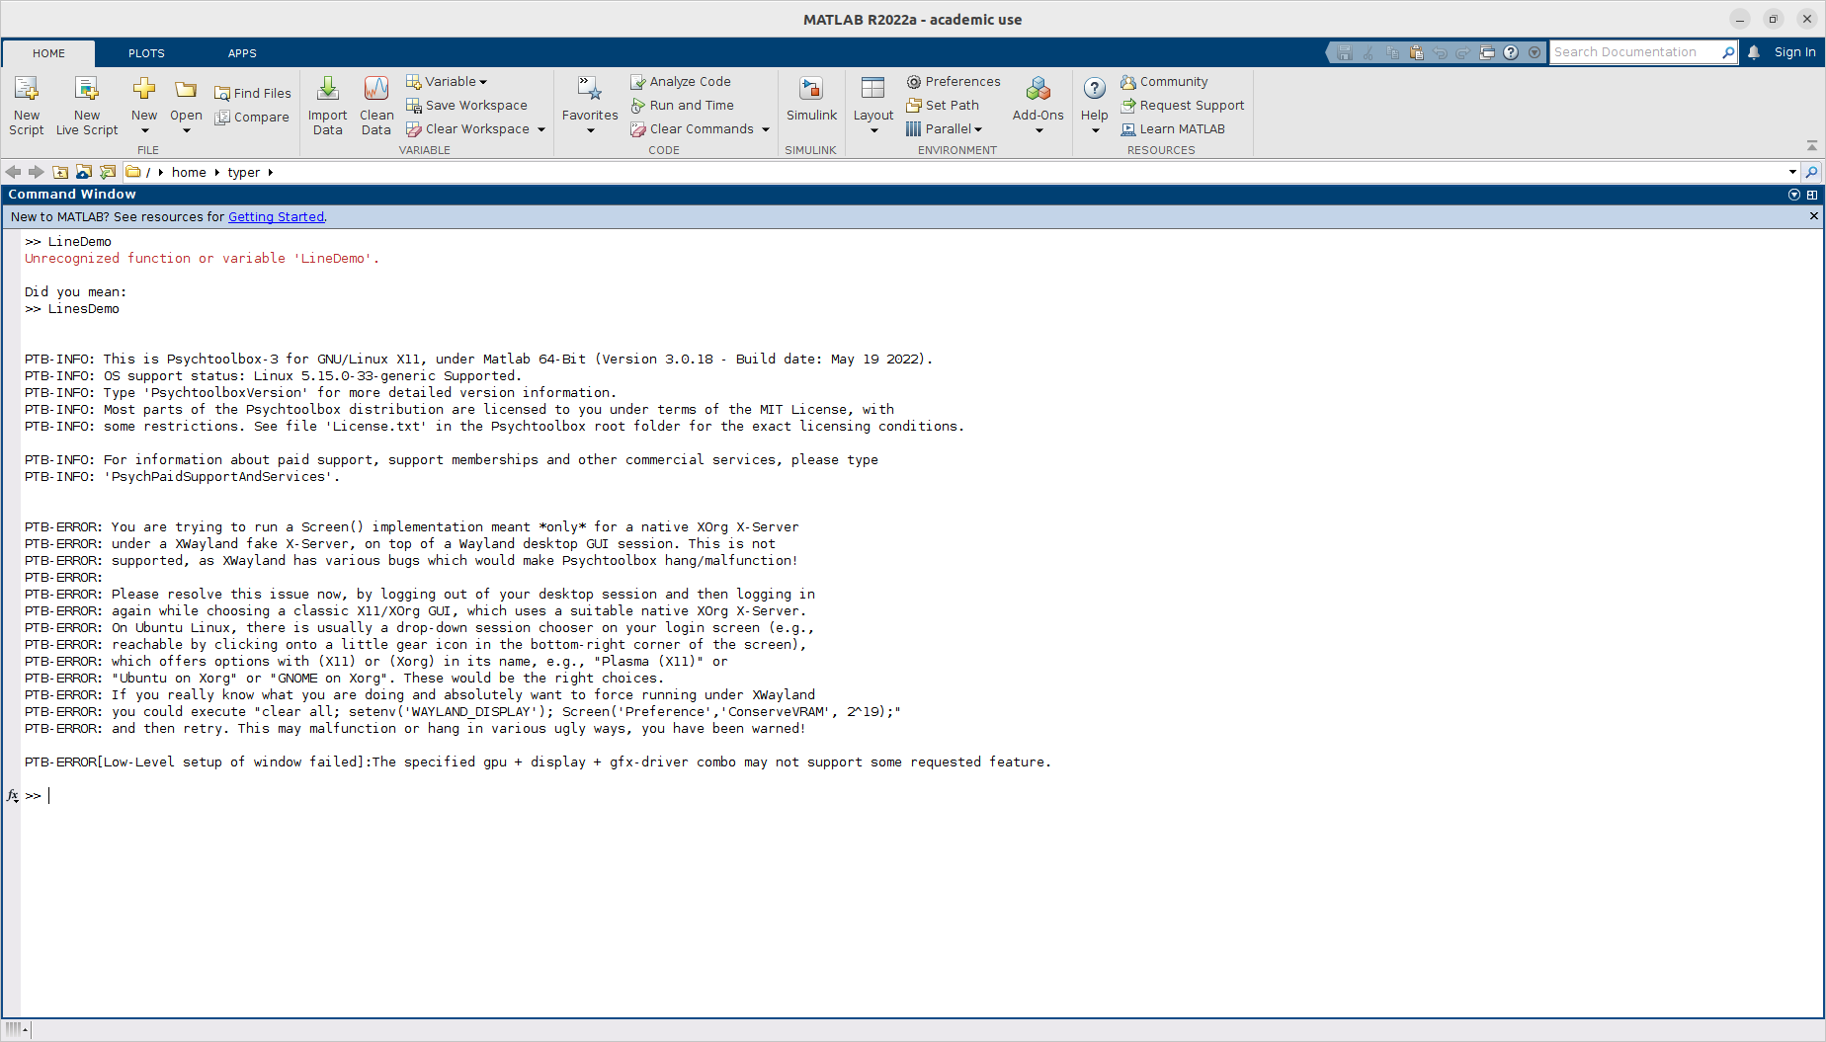
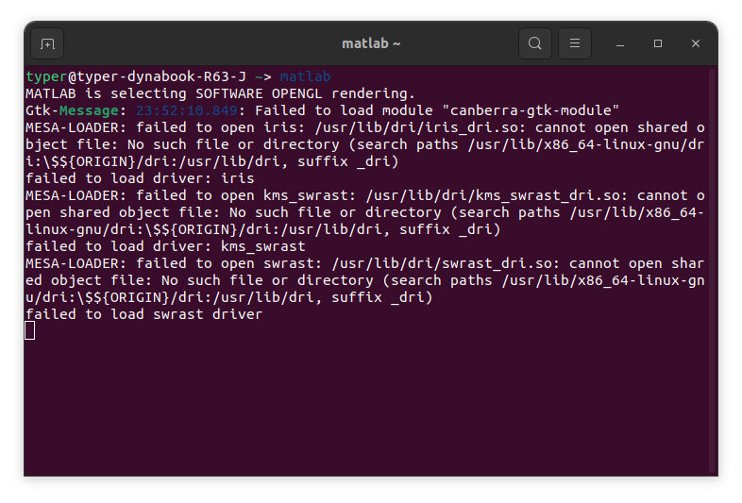
【エラー例①】ノートPCでエラー発生
実は2つ問題が発生している
両方に対処する必要がある

Slide 28
問題①：waylandでログインしている
MATLABコマンドウィンドウに出力されたPTBエラーがこれ
グラフィクスを管理するための仕組みのひとつにディスプレイサーバープロトコルというものがあり、PCを起動する時にWaylandとXorgの2種類から選べる
https://en.wikipedia.org/wiki/Wayland_(display_server_protocol)#Differences_between_Wayland_and_X
ちなみに現在どちらを使っているかは以下をLinuxターミナルで実行すればわかる
>> echo $XDG_SESSION_TYPE
→ Xorgならx11、WaylandならWaylandと出力される
ログイン時にどちらを使うか選べるのでXorgを選んでログインすればOK

Slide 29
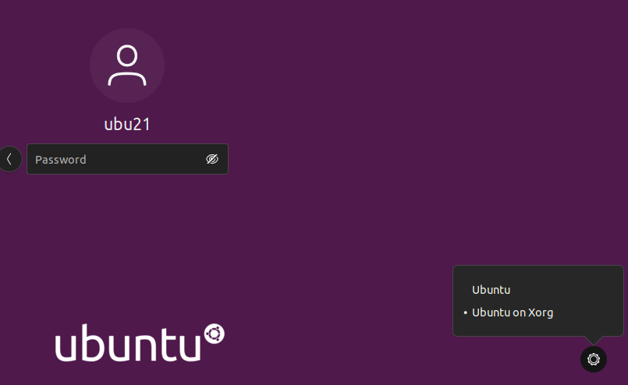
ログイン画面右下の歯車アイコンから
https://i.stack.imgur.com/xo1kX.png
必ずXorgの方を選んでログインする

Slide 30
問題②OpenGLドライバー
Linuxターミナルの方に出ているエラーはOpenGLドライバーの相性問題
インテル第8世代以降のCPUの場合、古い“i965”と新しい“iris”のどちらも使える
デフォルトのOpenGLドライバーはirisだが、MATLAB/PTBとirisは相性問題があるので、MATLABを起動する時だけOpenGLドライバーをi965に指定して起動する必要がある
https://linuxreviews.org/Intel_Iris
試しにLinuxターミナルで以下のようにi965指定で起動するとエラーは出ない
>> export MESA_LOADER_DRIVER_OVERRIDE=i965; matlab
https://jp.mathworks.com/matlabcentral/answers/534438-libgl-error-in-linux/?s_tid=mlc_lp_leaf

Slide 31
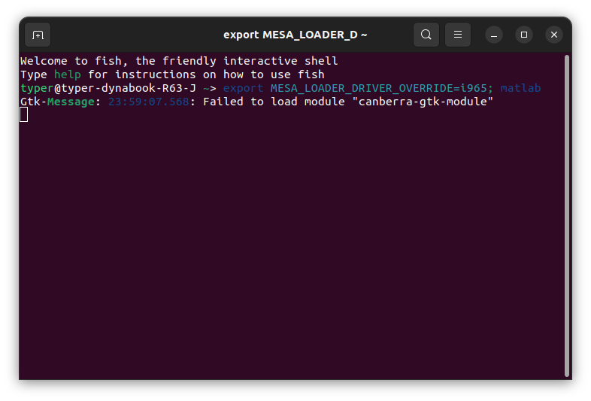
i965指定だとエラーが出ない
MATLABを起動するたびにこんな長ったらしいコマンドを打つのはとてもめんどくさい
今回はi965指定でMATLABを起動するコマンドをスクリプト化して、そのスクリプトのシンボリックリンクを作成することでmatlabと入力するだけでi965経由で起動するようにしてみる
.bashrcを編集するとかもっと簡単な対処法もたくさんあるが、シェルスクリプトなら他の人にも多分わかりやすい
わかってる人は自分で好き勝手やってください

Slide 32
i965指定をスクリプトで自動化する
Linuxターミナルで以下を実行(必要に応じてsudoで)
>> cd /usr/local/bin
MATLABのシンボリックリンクのパス
>> mv matlab matlab22a
MATLABのリンクの名称をテキトーに変更（“matlab22a”で通常通りにirisでMATLABが実行される）
>> cd /opt/MATLAB/scripts
自分でもわかってれば場所はどこでも良いが、今回は外部ライブラリ用フォルダーで
>> nano matlab_i965
“matlab_i965”というスクリプトを作る、ファイル名は何でもよい、nanoでもvimでもお好きに
Nanoで以下を記入して保存
Export MESA_LOADER_DRIVER_OVERRIDE=i965 ←i965指定します
Matlab22a ←変更後のMATLABのリンク

Slide 33
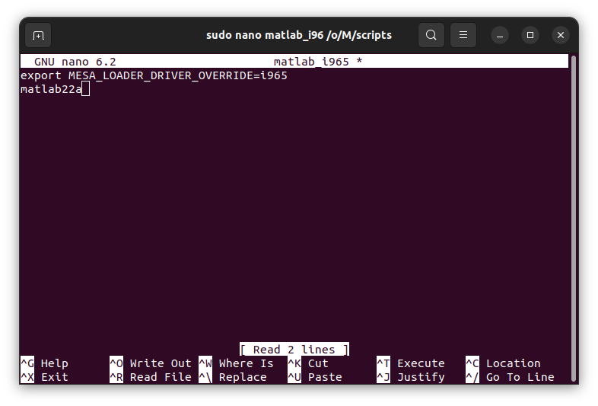
2行の簡単なスクリプトを作成
以下の2行を書いて保存
Export MESA_LOADER_DRIVER_OVERRIDE=i965
Matlab22a
終了時：
Ctrl + X → 保存しますか？→ Y → エンター

Slide 34
スクリプトをリンクから実行可能にする
Nanoでスクリプト保存後にLinuxターミナルで以下を実行(必要に応じてsudoで)
>> ./matlab_i965
起動しない→ls -lで権限確認→xがなければ実行権限を与える
>> chmod +x ./matlab_i965
これでディレクトリ内で./matlab_i965を実行すればmatlabが起動するはず
>> ./matlab_i965
もしまだMATLABが起動しなかったら何かがおかしいのでここまでの作業を再確認
>> cd /usr/local/bin/
>> ln -s /opt/MATLAB/scripts/matlab_i965 matlab
“matlab_i965”に対して“matlab”というシンボリックリンクを作成
これで無事、Linuxターミナルで“matlab”と打てばi965指定で、“matlab22a”と打てばデフォルトのirisでMATLABが起動できるようになった

Slide 35
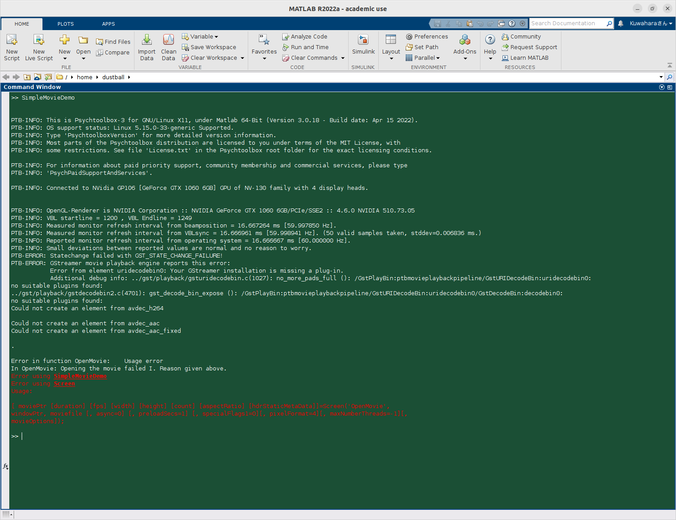
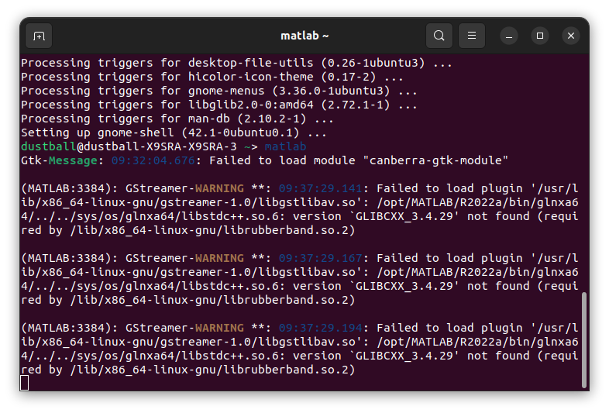
【エラー例②】動画が再生できない
動画再生に困ったらSimpleMovieDemoを実行してみる→エラー

Slide 36
原因：通常はコーデックを疑うが…
Linux一般論として動画関係はまずコーデックを疑うべし
※Linuxはオープンソース主義なのでライセンスで固められたコーデックを嫌ってデフォルトで入れてない場合が多い
とりあえず入れてみる…
Linuxターミナルで
>> sudo apt install gstreamer1.0-libav
→今回は既に最新版がインストール済みだった！コーデックが原因じゃない！
(※Linuxだとまずあり得ないが、Windowsの場合はそもそもGStreamerが無えよ！⇒インストールしろ！ってパターンが多い)

Slide 37
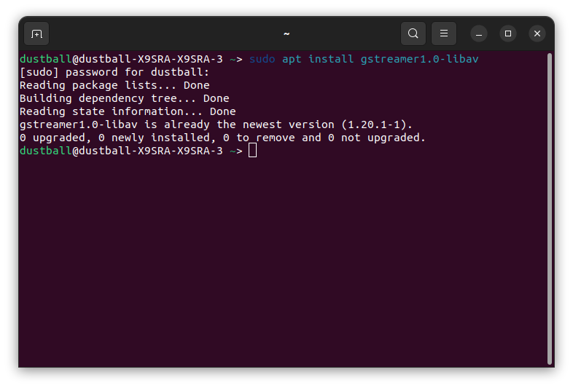
既にコーデックが入ってた！
コーデックが原因ではなさそうなので元のエラー文をもう一度確認

Slide 38
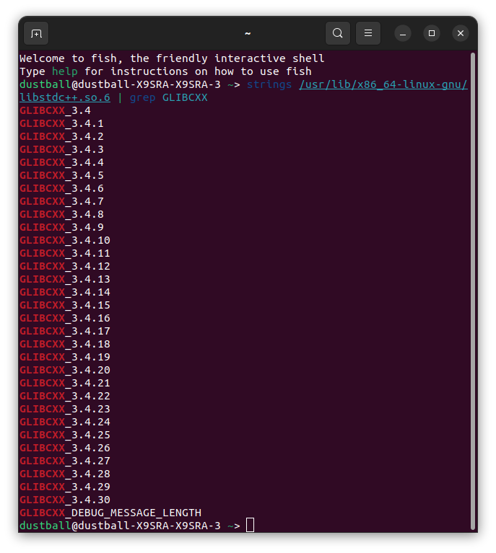
真の原因：GNU C++標準ライブラリ
Linuxターミナルのエラー文を見るとGLIBCXX_3.4.29を要求している
ターミナルで確認すると3.4.29は存在してる
>> strings /usr/lib/x86-64-linux-gnu/libstdc++.so.6 | grep GLIBCXX
どういうことなのか？？

Slide 39
実は…libstdc++が複数存在している
libstdc++がLinuxとMATLABの2か所に存在している
【Linux】/usr/lib/x86_64-linux-gnu/libstdc++.so.6
【MATLAB】/opt/MATLAB/R2022a/sys/os/glxna64/libstdc++.so.6
MATLABのインストール時に付属してきたlibstdc++が使われていてそのバージョンが古いからエラーを吐いている
Linux側の新しいバージョンのlibstdc++を使いたい
MATLAB側のlibstdc++が見つからない時は自動的にシステム側に切り替わるのでMATLAB側のlibstdc++のファイル名を認識されないような名前にテキトーに変更
Linuxターミナルにて
>> cd /opt/MATLAB/R2022a/sys/os/glxna64/
>> sudo mv ./libstdc++.so.6 ./libstdc++.so.6.depracated ←MATLABに認識されないファイル名

Slide 40
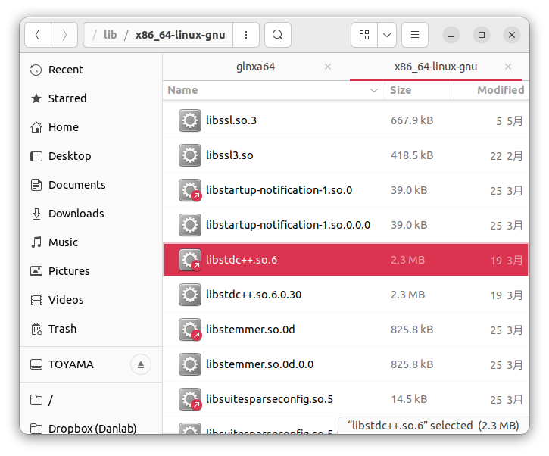
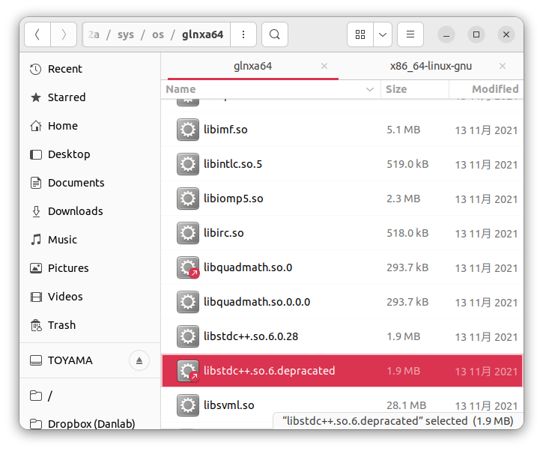
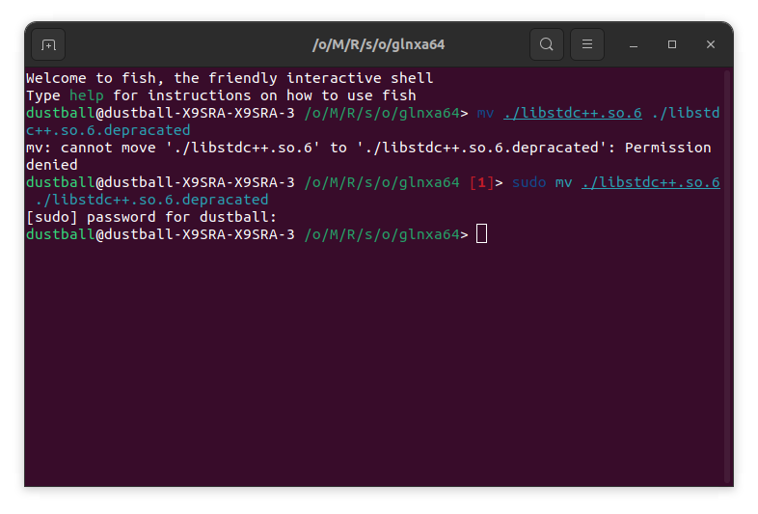
MATLAB側のlibstdc++.so.6を殺す
これで解決！

Slide 41
PTBコーディング

Slide 42
PTBは難しい…ただしC++経験者は楽勝
PTBの大元がC++なので全然MATLABっぽくない…容赦なくポインターとか出てくるし
PTBの公式ドキュメントはPTBのディレクトリ構造を理解している前提で書かれているのでわかりにくく、通常の教科書型の学習とは違うので戸惑う人もいるかもしれない(逆にディレクトリ構造をある程度理解していると強い)
Open CVなども同様のパターンだが、この手のツール・ライブラリは豊富なデモプログラムを見様見真似でコピペしていじりながら勉強するように作られている
まずはデモプログラム→さらに細かく知りたければ公式ドキュメント
/(matlabroot)/toolbox/Psychtoolbox/PsychDemos/
http://psychtoolbox.org/docs/PsychDemos

Slide 43
PTBの勉強方法 (デモ実行→openで確認)
PsychDemosから自分が興味のある処理に関係するデモコードを探す
例えば、“とりあえず動画を表示してみたい！”という場合
→ http://psychtoolbox.org/docs/MovieDemos (/…/Psychtoolbox/PsychDemos/Moviedemos/)
→ 初めてならこの中でもSimpleMovieDemoが良さそう
まず、気になるデモコードを実行してみる
>> SimpleMovieDemo
もし興味のある処理を含んでいたらopen関数でデモコードを開く
>> open SimpleMovieDemo
エディターが開いてコードの中身を確認できる
→コピペ・写経してちょっと弄ってみる→動けば成功→弄る→繰り返し

Slide 44
デモコードを用意したので活用下さい
PTB_Beginner.m
PTBを初めて触る人向けのスクリプト
PTBのコーディングにおける重要な注意点も書かれているので初学者は必ず目を通すこと

